Slide 1
Transform and Conquer-2
Dönüştür ve Yönet Algoritma Tasarım Tekniği

Slide 2

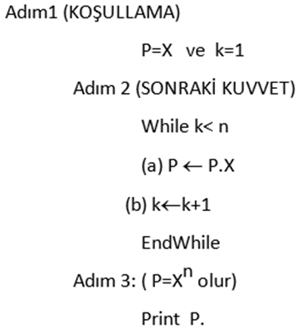
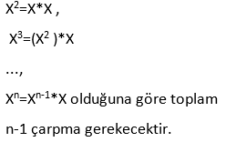
Polinom Hesabı
Brute Force ?

Slide 3
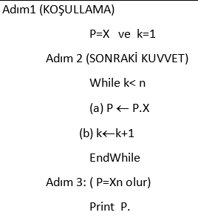
Analiz: Dikkat edilirse 2.adımda n-1 çarpma n-1 toplama ve adet karşılaştırma ( k=n olduğunda 2.adımdan çıkılıyor ) yapılıyor.
Buna göre X^{n} in hesaplanması için toplam (n-1)+(n-1)+n=3n-2 adet elemanter işlem yapılmaktadır.
Genellikle , bu işlem sayısında tam bir değer değil de bir mertebe söylememiz bizim için yeterlidir. Bu örnek için "işlem sayısı 3n civarındadır".
Hatta “işlem sayısı n in bir sabitle çarpımı kadardır"
bile diyebiliriz.
Çoğunlukla n in büyümesi durumunda işlem sayısının hızla büyüyüp büyümediği bizi daha çok ilgilendirir.

Slide 4
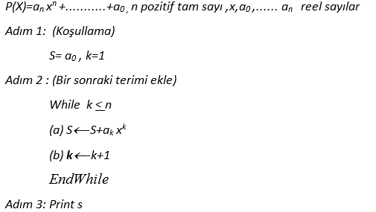
P(X)=a_{n} x^{n} +a_{n-1}x ^{n-1} +........+ a₁ x +a_{a} ; burada a_{n} ≠0 ve a_{i} (i=0,1,......n) sabit
Analiz: 2.adımda k < n kontrolünü k=1,2.....n+1 için n+1 kere yapıyoruz .
Herhangi bir k < n için 1 karşılaştırma, 2 toplama ,1 çarpma ve (3k-2) işlem x^{k} hesabı için yapıyoruz.
O halde 3k-2+4=3k+2 işlem yapılmaktadır.
k=1,2,...n için 5+8+11+.....+3n+2=(3n² +7n)/2 işlem yapılıyor.
k=n+1için yapılan karşılaştırmayı da eklersek ( (3n² +7n)+1) /2 işlem yapılmaktadır.
Görüldüğü gibi algoritmanın karmaşıklılığı bir polinomdur , yani 1.5n²+3.5n+0.5 dir. İşlem yükünün hesabında n² terimi daha etkin olacağından Bu algoritmanın karmaşıklığı O(n²) olarak ifade edilir.

Slide 5




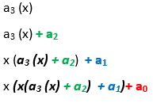
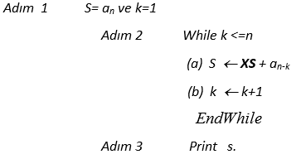
Transform &Conquer (Horner Yöntemi)
Analiz: Adım 2 de her k ≤n için 1 karşılaştırma, 1çarpma, 2 toplama, 1 çıkarma yapılmaktadır. n için 5n+1 işlem yapılmaktadır.
Önceki algoritma ile karşılaştırırsak, örneğin n=10 için 51 işleme karşı 186 işlem olacaktır. n'in büyük değeri için fark çok daha artacaktır.
Horner yönteminin karmaşıklılığı O(n) olduğu için Brute Force tasarım tekniğine göre daha performans üstünlüğü içeren bir algoritmadır.

Slide 6
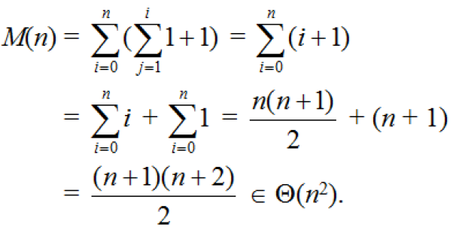
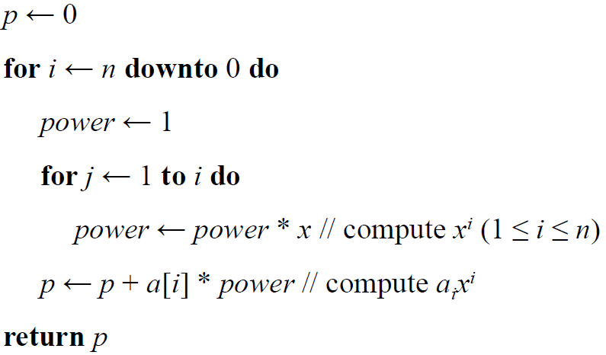

Slide 7
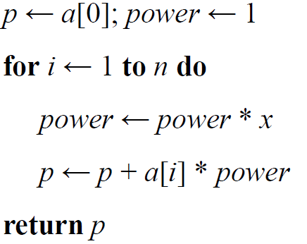
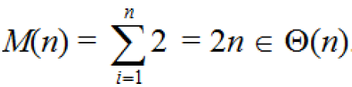

Slide 8
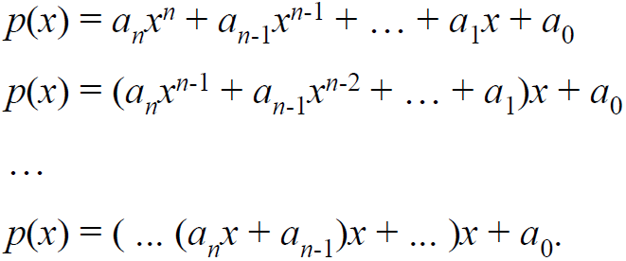
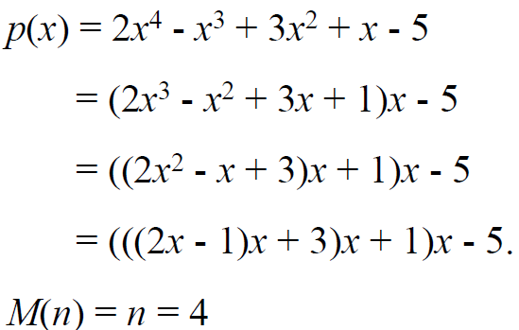
Horner’s Rule ile Polynomial değeri Hesaplama

Slide 9



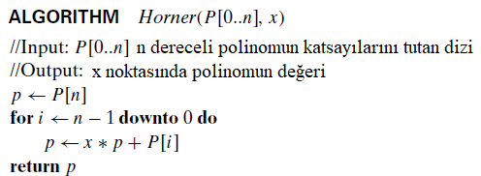



Toplama ve çarpmaların toplamı:

Slide 10
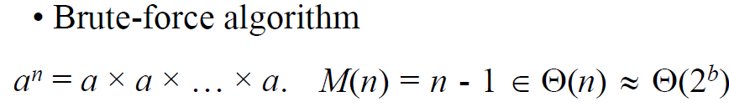
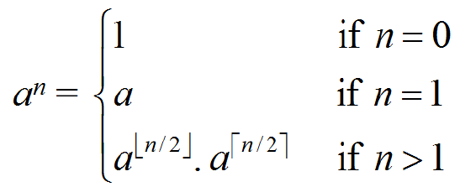

b:n’in ikili gösterimindeki bit sayısı

Slide 11
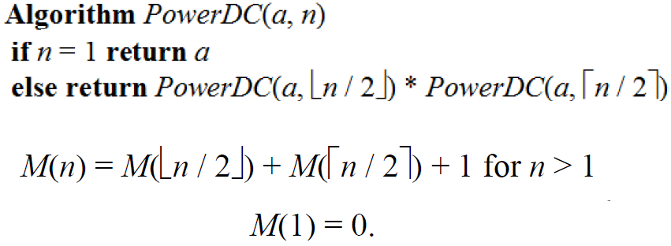


Slide 12
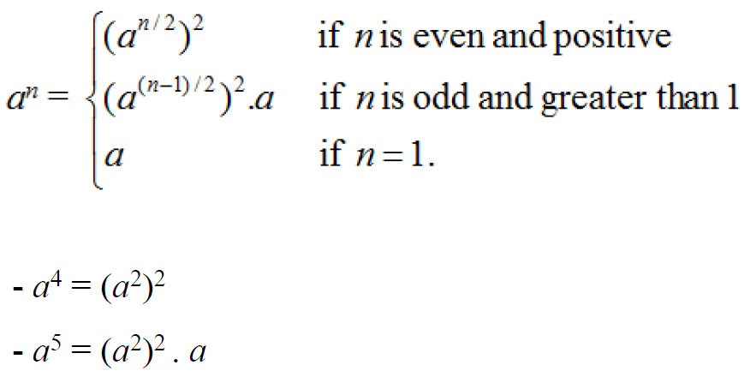
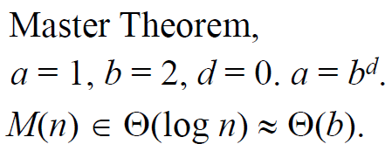

Slide 13


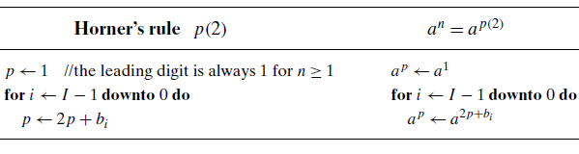

Binary Exponentiation

Slide 14
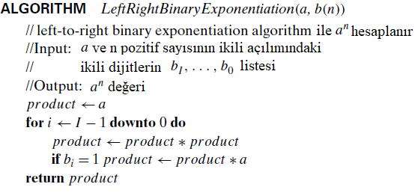


Algoritma tek döngüsünün her tekrarında bir veya iki çarpma yaptığından
M(n): hesabındaki çarpma sayısı, b ise bit dizisinin uzunluğudur.
Bu nedenle, bu algoritma her zaman n - 1 çarpımları gerektiren kaba kuvvet üssünden daha iyi bir verimlilik sınıfındadır.
Verimlilik logaritmiktir.
b:n’in ikili gösteriminin bir uzunluğudur.

Slide 15

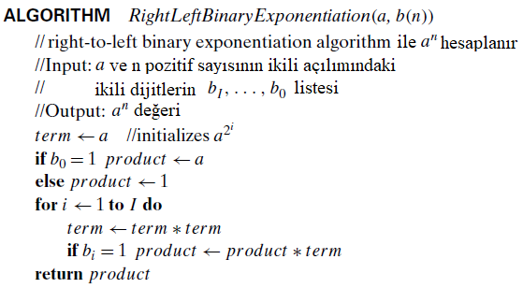
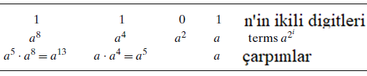
Right-to-left binary exponentiation
Algoritmanın verimliliği de soldan sağa ikili çarpmanın aynı nedenden ötürü logaritmiktir.

Slide 16






Slide 17
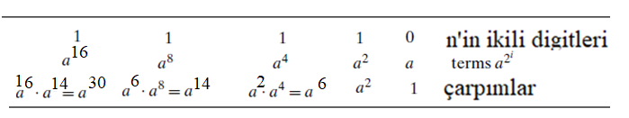
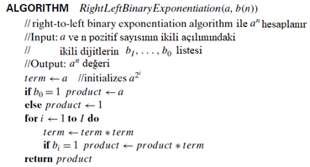

Slide 18

x⁶⁰
60= 111100

Slide 19

Trns. & Conq.: Problem İndirgeme
İki pozitif tam sayının en küçük ortak çarpanı lcm(m, n)
m = 24, ve n = 60
24 = 2*2*2*3 ve 60 = 2*2*3*5
m ve n’nin ortak çarpanlarının çarpımını al ve n’de olmayan m’nin çarpanlarını ve m’de olmayan n’in çarpanlarını al
lcm(24, 60) = (2*2*3)*2*5 = 120
indirgeme
Alg. A
Problem 2
Problem 2’yi çöz
Problem 1
Çözülecek olan
Alg. A ile çözülebilen
Öyleyse m*n = lcm(m, n) * gcd(m, n)
lcm(m, n) = $\frac{m ∗ n}{gcd⁡(m,n)}$ !
İyi bir algoritma mı?
Dikkat: 24*60 = (2*2*2*3) * (2*2*3*5) = (2*2*3)²*2*5

